Slide 1
第4章
JSP 基本语法

Slide 2
本课教学内容
JSP
第一个JSP页面
注释
jsp表达式、程序段和声明
URL传值
jsp指令和动作

Slide 3
Microsystem公司于1999年6月推出的新技术。通过在传统的HTML中，利用插入JSP脚本代码从而构成JSP页面。JSP使用的是Java编程语言。JSP在许多方面有了大大的改进，比如将动态页面与静态页面相分离，摆脱系统平台的束缚。同时JSP是通过编译后执行的，这使得它完全克服了ASP的脚本级解释执行的缺点。目前JSP技术以及成为Web开发的主流选择。

Slide 4
JSP 与 HTML 区别
HTML 页面是静态页面，也就是事先由用户写好放在服务器上，由 Web 服务器向客户端发送。JSP 页面是由 JSP 容器执行该页面的 Java 代码部分，然后，实时生成的 HTML页面，因而说其是服务器端动态页面

Slide 5
JSP 与 HTML 区别
页面效果，用 JavaScript 也能够实现，有何区别？
最大的区别是：JavaScript 源代码是被服务器发送到客户端，由客户端执行，因此，客户端可以看到 JavaScript 源代码；而 Java 代码却不会

Slide 6
第一个 JSP 页面
JSP 属于动态网页，动态网页随时都可以遇到。当在 google 上输入关键词，如"Java" 时，提交搜索，google 能够将所有与 Java 有关的搜索结果呈现在页面上。此时，google 在服务器端进行了一次搜索工作，这次搜索工作显然不可能是人工完成的，人工不可能在几秒的时间之内，搜索到成千上万的结果。因此，搜索过程是程序完成的，程序进行了查询数据库的操作。HTML 不能够查询数据库，Java 代码却访问数据库。因此，在 HTML 代码中间混合 Java 代码，就能够让网页拥有动态的功能。而嵌入了 Java 代码的网页，就是 JSP

Slide 7
第一个 JSP 页面
welcome.jsp
Welcome_js.jsp
具体代码示例见课本

Slide 8
  <%@page language="java" pageEncoding="gb2312"%>
  <html>
  <head>
  <title>Hello,World</title>
  </head>
  <body>
  <% out.println("Hello,World!"); %>
  </body>
  </html>

Slide 9
JSP代码解析
  运行完成该JSP页面后，打开Tomcat安装目录下的Work文件夹。在该目录中可以找到与该JSP文件相对应的Java文件HelloWorld_jsp. java，以及编译后的Class文件HelloWorld_jsp.class。打开其中的Java文件，下面列出了部分Java代码，代码如下所示。
  out.write("\r\n");
  out.write("<html>\r\n");
  out.write("\t<head>\r\n");
  out.write("\t\t<title>\r\n");
  out.write("\t\t\tHello,World\r\n");
  out.write("\t\t</title>\t\r\n");
  out.write("\t</head>\r\n");
  out.write("\t<body>\r\n");
  out.write("\t\t");

Slide 10
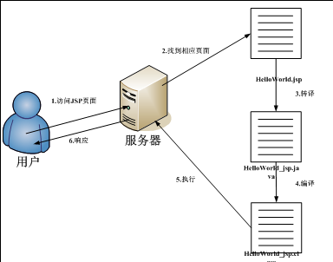
JSP运行机制
  通过前面对JSP程序的解析，可以总结出JSP的运行机制。JSP页面的执行分成两个阶段，一个是转译阶段，一个是请求阶段。
  转译阶段：JSP页面转换成Servlet类。在该阶段JSP文件将被转译到Java类，同时由服务器自动将Java类编译为Class文件。
  请求阶段：Servlet类执行，将
  响应结果发送至客户端。在该阶段
  Class文件将被执行并生成HTML代码
  ，并将代码发送给客户端浏览器。
  下面来看JSP的执行流程示意图
  ，示意图如图所示。

Slide 11
注释
<!-- HTML风格注释，它会发送到客户端-->
另一类是不能发送给客户端的，也就是说不会在客户端的源代码文件中显示其内容，仅提供给程序员阅读的，分为两种：
    JSP 注释语法: <%-- 注释内容 --%>
    Java 代码注释：//注释内容 /* 注释内容 */
    comment1.jsp
    comment2.jsp
    comment3.jsp

Slide 12
表达式
JSP 表达式的作用是定义 JSP 的一些输出。表达式基本语法如下所示：
  <%=变量/返回值/表达式%>
JSP 表达式的作用是将其里面内容所运算的结果输出到客户端

Slide 13
表达式
使用 JSP 表达式，需要注意几个细节：
  JSP 表达式中不能用";"结束
  在 JSP 表达式中不能出现多条语句
  JSP表达式的内容一定是字符串类型，或者能通过 toString()函数转换成字符串的形式
*详细代码示例见课本
expression.jsp

Slide 14
程序段（ JSP Scriptlets ）
如果需要在 JSP 程序中既要输出数据，也要实现定义变量等一系列复杂的逻辑操作，表达式是不能满足要求的，这时候需要 JSP 程序段。实际上，JSP 程序段就是插入到 JSP 程 序的 Java 代码段

Slide 15
程序段（ JSP Scriptlets ）
JSP 程序段的用法如下：
<% Java 代码 %>
不能在 JSP 程序段中定义方法
scriptlet.jsp
mixPage.jsp

Slide 16
JSP 声明
JSP 中提供了声明，JSP 声明中可以定义网页中的全局变量，这些变量在 JSP 页面中的任何地方都能够使用。在实际的应用中，方法、页面全局变量、甚至类的声明都可以放在 JSP 声明部分

Slide 17
JSP 声明
使用方法如下：
<%! 代码 %>
可以看到其与 JSP 程序段的用法相似(只是多了一个感叹号)，但功能却有所不同。在 JSP 程序段中定义的变量只能先声明后使用。而 JSP 声明中定义的变量是网页级别的，系统会优先执行，也就是说使用 JSP 声明可以在 JSP 的任何地方定义变量
declaration1.jsp
declaration2.jsp

Slide 18
URL 传值
HTTP 是无状态的协议。Web 页面本身无法向下一个页面传递信息，如果需要让下一个 页面得知该页面中的值，除非通过服务器。Web 页面之间传递数据，是 Web 程序的重要功 能，其流程如图：

Slide 19
URL 传值
服务器
P2
客户端页面1输入
guokehua
发送guokehua
响应
客户端页面2显示
guokehua

Slide 20
URL 传值
URL传值的局限性：
  传输的数据只能是字符串，对数据类型具有一定限制
  传输数据的值会在浏览器地址栏里面被看到， 秘密性要求很严格的数据(如密码)，不应该用 URL 方法来传值

Slide 21
URL 传值
URL传值的优势：
  简单性和平台支持的多样性(没有浏览器不支持 URL)，很多程序还是用 URL 传值比较方便 集合框架包括接口、实现和算法
  urlP1.jsp
  urlP2.jsp

Slide 22
JSP 指令和动作
JSP 指令告诉 JSP 引擎对 JSP 页面如何编译，不包含控制逻辑，不会产生任何可见的输
出。其用法如下：
  <%@ 指令类别 属性 1= "属性值 1" 属性 n= "属性值 n" %>
  * 注意，属性名大小写是敏感的

Slide 23
JSP 指令和动作
JSP 包含三个指令：page、include 和 taglib。其中，使用最多的是 page 指令和 include 指令

Slide 24
JSP 指令
page 指令的作用有：
  导入包：<%@ page import="包名.类名" %>
  设定字符集： <%@ page pageEncoding="编码类名" %>

Slide 25
JSP 指令
page 指令的作用有：
  设定 MIME 类型和字符编码 : <%@ page contentType="MIME 类型; charset=字符编码"%>

Slide 26
JSP 指令
page 指令的作用有：
  设定错误页面： 在发生异常的页面上写：<%@ page errorPage="anErrorPage.jsp" %>
  在anErrorPage.jsp页面上写：<%@ page isErrorPage="true" %>

Slide 27
include指令
  include指令用于在JSP文件中插入一个包含文本或者代码的文件。使用include指令包含文件，被包含的文件的执行结果将插入到include指令的位置。只有当被保包含的文件执行完成，该JSP文件才会恢复执行。

Slide 28
taglib指令
  taglib指令用来声明此JSP文件使用了自定义的标签，同时引用所指定的标签库以及设置标签库的前缀。其语法格式如下。
  <%@ taglib uri="URIToTagLibrary" prefix="tagPrefix"%>

Slide 29
JSP 动作
JSP 动作指使用 XML 语法格式的标记来控制服务器的行为。其用法如下:
  <jsp:动作名 属性 1= "属性值 1" 属性 n= "属性值 n" />
  <jsp:动作名> 相关内容 </jsp:动作名>

Slide 30
JSP 动作
两个常见的 JSP 动作：
  jsp:include：当页面被请求时引入一个文件 <jsp:include page="文件名" />
  jsp:forward：将请求转到另外一个页面
  <jsp:forward page="文件名"/>

Slide 31
JSP 动作
  1.页面包含操作include
  <jsp:include>动作指令用来动态的包含静态和动态的文件（可以对include的页面通过URL传值方式传输变量值）。如果被包含的文件为静态的文件，那么只是单纯的加到JSP页面中，不会进行任何处理；如果被包含的文件为动态的文件，那么会先进行处理，然后将处理的结果加到JSP页面中。<jsp:include>动作指令的语法格式如下。
  <jsp:include page=”包含文件URL地址” flush=”true | false”>
  <jsp:include>动作指令包含两个属性，page和flush。
  其中page属性用来指定被包含文件的URL地址。flush属性用来指定缓冲区满时，是否进行清空。如果设置为true，那么缓冲区满时将进行清空；如果设置为false，那么缓冲区满时不会进行清空。flush属性的默认值为false。

Slide 32
JSP 动作
  2.请求转发操作forward
  <jsp:forward>动作指令用来转移用户的请求，使得用户请求的页面从一个页面跳转到另一个页面。这种跳转为服务器端跳转，所以用户的地址栏不会发生任何的变化。<jsp: forward >动作指令的语法格式如下。
  <jsp: forward page=”跳转文件URL地址” >
  <jsp: forward >动作指令只包含一个属性即page，page属性用来指定跳转文件的相对地址。

Slide 33
JSP 动作
  3.参数传递操作param
  <jsp:param>动作指令用来传递参数，一般与<jsp:include>、<jsp:forward>作用联合使用。其语法格式如下。
  <jsp:param name=”参数名” value=”参数值”/>
  <jsp:param>动作指令包含两个属性，一个是name，用来设定传递参数的名称；一个是value，用来设定传递参数的值。

Slide 34
四、JSP主要内置对象
  1.request请求对象
  request对象用来封装客户端的请求信息，通过它才能了解到客户的需求，如客户端请求参数、请求的来源、表头、cookies等等，然后做出响应。request对象是是HttpServletRequest接口的实例。
  request请求对象可以用来设置和取得request范围变量，所谓request范围，也就是说属性在一次请求范围内有效。如果页面从一个页面跳转到到另一个页面，那么该属性也就失效。这里所指的跳转是指客户端跳转，比如客户单击超链接跳转到其他页面，或者通过浏览器地址栏浏览其他网页。
  如果使用服务器端跳转<jsp:forward>，该属性仍然有效。通过使用request的setAttribute()方法来设置属性，并通过request的getAttribute()方法来取得属性。

Slide 35
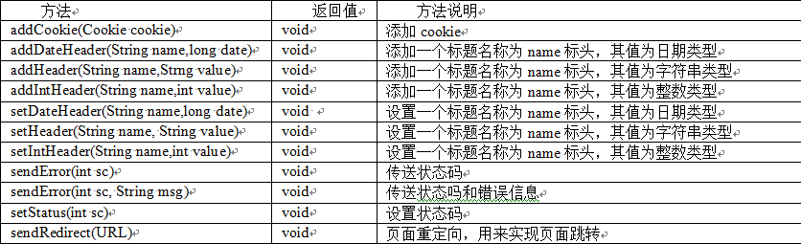
四、JSP主要内置对象
  2.response响应对象
  response对象包含了响应客户请求的有关信息，它是HttpServletResponse类的实例。response对象可以用来添加cookies、添加标头、设置页面重定向等等。response对象包含的方法以及方法说明如下所示。

Slide 36
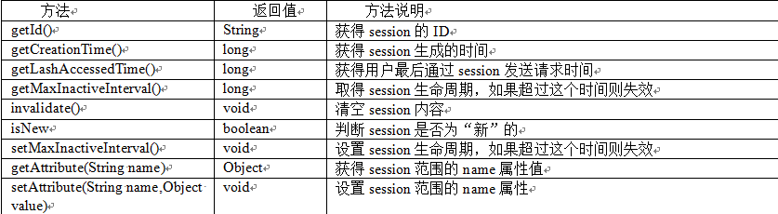
四、JSP主要内置对象
  3.session会话对象
  session对象用来表示用户的会话状况，一般用于保存用户的各种信息，直到道生命周期超时或者被认为释放掉为止。session对象包含的方法以及方法说明如下所示。

Slide 37
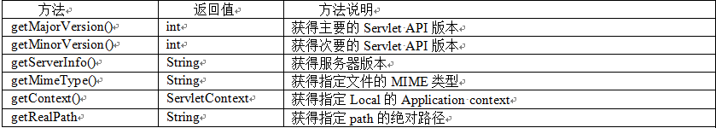
四、JSP主要内置对象
  4.application应用服务对象
  application对象用来取得和设置Servlet的相关信息。application对象的生命周期是服务器启动产生直到服务器关闭为止。application对象包含的方法以及方法说明如下所示。

Slide 38
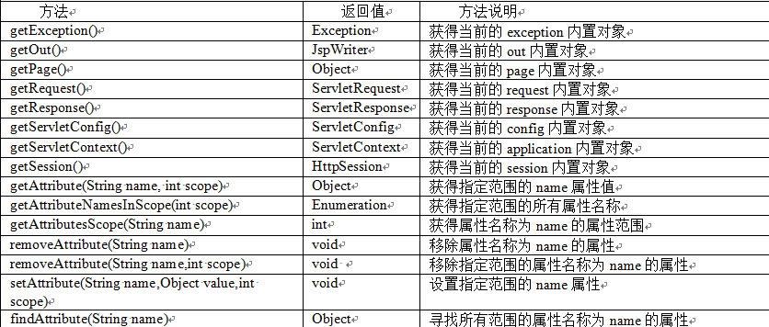
四、JSP主要内置对象
  5.pageContext页面上下文对象
  pageContext对象可以用来设置page范围的属性，同样也可以用来设置其他范围属性，不过需要指定范围参数。所谓page范围，也就是说设置的属性只在当前页面有效。通过使用pageContext的setAttrib ute方法来设置属性，并通过pageContext的getAttribute方法来取得属性。pageContext对象包含的方法以及方法说明如下所示。

Slide 39
五、JSTL标签库
  1.EL表达式
  EL全名为Expression Language，它原来是JSTL1.0为了方便存取数据所定义的语言。到了JSP2.0以后，EL正式纳入成为标准规划之一。只要是支持Servlet2.4/JSP2.0的容器(服务器的另一种说法)，都可以在JSP网页中直接使用EL。下面将重点EL中的运算符、与存储有关的内置对象和与输入有关的内置对象。
  （1）EL运算符
  例如：${1 + 1}、${1 == 1}、${true && true}
  （2）与存储有关的内置对象
  包含四个，分别是applicationScope、sessionScope、requestScope以及pageScope。
  （3）与输入有关的内置对象
  包含两个，分别是param和paramValues。

Slide 40
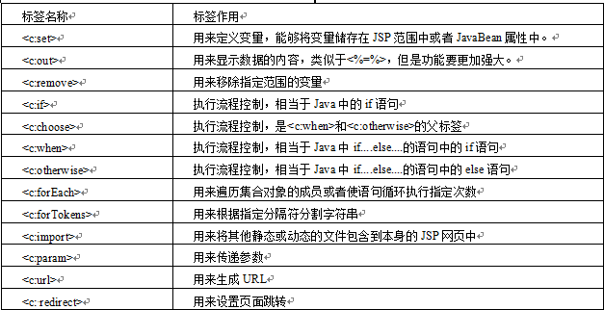
五、JSTL标签库
  2.核心标签库
  在JSP页面中要使用到核心标签库，必须使用<%@taglib%>指令，指定核心标签库的前缀以及uri，代码如下。
  <%@ taglib prefix="c" uri="http://java.sun.com/jsp/jstl/core"%>
  其中prefix为“c”，表示标签的前缀为“c”，这时就必须使用<c:XXX>这种格式。uri用来指定核心标签库规范文件地址。

Slide 41
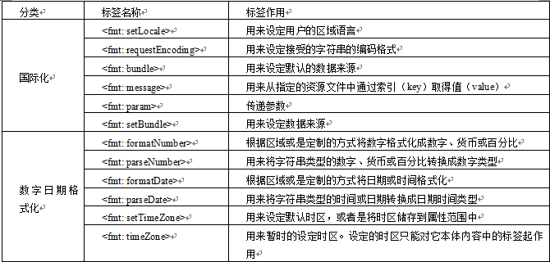
五、JSTL标签库
  3.格式化标签库
  在JSP页面中要使用到格式化标签，必须使用<%@taglib%>指令，指定格式化标签，代码如下。
  <%@ taglib prefix="fmt" uri="http://java.sun.com/jsp/jstl/fmt"%>
  其中prefix为“fmt”，表示标签的前缀为“fmt”，这时就必须使用<fmt:XXX>这种格式。uri用来指定格式化标签库规范文件地址。

Slide 42
五、JSTL标签库
  4.函数库
  在JSTL1.1中新增了函数标签库，与其他标签库不同的是函数标签库主要是通过EL的Function实现的。函数标签库中的标签大部分都是用来处理字符串（fn:length可以用来取得集合对象大小）。
  如果要在JSP中要使用JSTL函数标签库，必须使用<%taglib %>指定标签的uri和前缀perfix。代码如下。
  <%@ taglib prefix="fn" uri="http://java.sun.com/jsp/jstl/functions"%>
  其中prefix为“fn”，表示标签的前缀为“fn”。uri用来指定格式化标签库规范文件地址。函数标签库的标签使用和前面介绍的几个标签库不同，其格式为${fn:标签(参数1，参数2)}

Slide 43
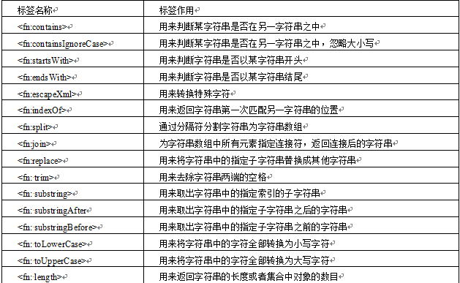
五、JSTL标签库
  4.函数库
  JSTL函数标签库中包含了一系列对字符串处理的函数，具体标签列表如下所示。

Slide 44
本章结束
本章总结
  第一个JSP页面
  注释
  jsp表达式、程序段和声明
  URL传值
  jsp指令和动作
上机习题

